Slide 1


MILLE ISOLE SRL
Corso PER LA COMPRENSIONE E L’uso

Slide 2
Sommario
Cosa è Flussu
Analisi dei Processi
Esercitazione
Ciclo di vita dei processi
Flussu: server SOA a microservizi
I processi di Flussu
Esercitazione
I sottoprocessi in Flussu
Esercitazione
Esecuzione dei processi
Nei vari tipi di interfaccia
Disponibilità future (v3.0)
Corso teorico-pratico
Per la definizione, implementazione ed esecuzione di processi attraverso la piattaforma Flussu
Imparerete:
Cos’è Flussu e quali problemi risolve
Analizzare i problemi usando i workflow
Realizzare workflow ed eseguirli via web e attraverso le App

Slide 3
Cos’è Flussu?
Flussu è un potente server SOA (Service-Oriented Architecture), che fornisce una soluzione completa per la gestione e automazione di processi aziendali anche molto complessi.
Versatilità e Programmabilità: Grazie alla sua natura programmabile, Flussu può adattarsi a una vasta gamma di esigenze operative, consentendo la personalizzazione dei processi.
Gestione Avanzata dei Processi: La capacità di gestire sia semplici sequenze di azioni che processi aziendali complessi rende Flussu uno strumento estremamente potente per l'efficienza operativa.

Slide 4
Gestione Avanzata di Workflow
Vantaggi per le Aziende
Flussu coordina sia singoli workflow, ma integra e gestisce anche i sottoprocessi, facilitando l’automazione di attività complesse e interdipendenti.
Efficienza e Automazione: L'automazione avanzata dei processi consente alle aziende di ridurre i tempi di esecuzione e aumentare l'efficienza operativa.
Flessibilità Operativa: Flussu fornisce la flessibilità necessaria per adattarsi rapidamente ai cambiamenti del mercato o alle nuove esigenze aziendali, mantenendo un alto livello di prestazione.

Slide 5
La potenza della semplicità
Vantaggi anche per l’Utente
Flussu coniuga la prototipazione di soluzioni di processo con un'interfaccia utente semplice e intuitiva, rendendo la gestione dei workflow accessibile a un ampio spettro di utenti.
Facilità di Uso: Anche i processi più complessi diventano gestibili grazie a un'interfaccia utente intuitiva e a strumenti di editing avanzati.
Accessibilità e Efficienza: La combinazione di un potente motore di workflow con un'interfaccia semplice e diretta garantisce che ogni utente possa ottenere il massimo da Flussu, indipendentemente dal proprio livello di esperienza tecnica.

Slide 6
I PROCESSI
Introduzione ai processi

Slide 7
Introduzione
Definizione di processo​​
approccio strutturato e organizzato per affrontare e risolvere le sfide.
è un insieme di attività o passaggi ordinati, diretti alla risoluzione di un problema o al raggiungimento di un obiettivo specifico
Approccio risolutivo efficiente ai problemi
il problema deve essere definito in modo chiaro e preciso per permettere una ricerca efficace di soluzioni potenziali
Schematizzazione a blocchi
Prevede la rappresentazione grafica del problema e delle sue soluzioni attraverso una serie di passaggi sequenziali. Ha il vantaggio di essere immediatamente comprensibile, anche per chi non è direttamente coinvolto nel problema.

Slide 8
Schematizzazione a blocchi
Problema: Ho fame.
Soluzione:
Prendere i soldi.
Chiudere la porta.
Andare a comprare il pane.
Tornare a casa.
Preparare un panino.
Mangiare il panino.
START
PRENDERE I SOLDI
CHIUDERE LA PORTA
ANDARE A COMPRARE IL PANE
TORNARE A CASA
PREPARARE UN PANINO
MANGIARE IL PANINO
END

Slide 9
Suddivisione in blocchi e vantaggi
Comprensibilità
La rappresentazione visuale rende il processo immediatamente comprensibile, anche per chi non è direttamente coinvolto nel problema.
Comunicazione Efficace
La segmentazione a blocchi funge da strumento di comunicazione efficace, soprattutto per processi complessi.
Modularità e Flessibilità
Permette di modificare, aggiungere o rimuovere parti del processo senza alterarne l'integrità complessiva.

Slide 10
Blocchi condizionali
Le condizioni
Quando si usano i diagrammi a blocchi per descrivere i problemi, oltre ai blocchi descrittivi vengono usati i «blocchi» condizionali. Viene cioè definita una domanda la cui risposta può essere negativa/positiva o falso/vera. Il blocco avrà due uscite, una per la risposta «SI» o «vero» e l’altro per la risposta «NO» o «falso»
LA PORTA E’ APERTA?
NO
VESTIRSI
APRIRE LA PORTA
START
SI
USCIRE DA CASA
END

Slide 11
Esercitazione pratica
Scomposizione di Problemi Utilizzando il Sistema a Blocchi

Slide 12
Obiettivo dell'Esercitazione
Applicare il concetto di suddivisione di problemi complessi in blocchi gestibili.
Comprendere come trasformare una sfida astratta in un insieme di azioni concrete.
Scegli uno dei Problemi Proposti:
Di seguito troverai tre problemi di complessità crescente.
Analizza il Problema:
Definisci l'obiettivo da raggiungere e identifica le sfide principali.
Suddividi in Blocchi:
Spezza il problema in passaggi più piccoli e gestibili (blocchi).
Organizza i Blocchi:
Ordina i blocchi in una sequenza logica che porti dalla situazione iniziale alla risoluzione del problema.
Valuta e Rifletti:
Considera eventuali ostacoli o dipendenze tra i blocchi.

Slide 13
Far crescere una pianta
Livello BASE
Obiettivo:
Vuoi far crescere una pianta nel tuo giardino. Come organizzi i passaggi?
Esempio:
Scegli il tipo di pianta
Trova il posto giusto nel giardino
Prepara la terra
Annaffialo fino a quando il seme non germoglia

Slide 14
Organizzare una gita in bicicletta
Livello INTERMEDIO
Obiettivo:
Hai deciso di fare una gita in bicicletta con gli amici nel weekend.
Sfide:
Decidi la destinazione
Controlla il meteo
Se il tempo è bello, procedi; altrimenti, pensa a un'attività alternativa
Contatta gli amici e concorda l'orario e il luogo d'incontro.
Prepara la bicicletta (controlla freni e gonfia le ruote)
Prepara uno zainetto con acqua e snack

Slide 15
Organizzare una Festa di Compleanno
Livello AVANZATO
Obiettivo:
Hai deciso di organizzare una festa di compleanno per il tuo migliore amico a casa tua. Come organizzeresti l'evento?
Sfide:
Decidi il Tema della Festa
Preparazione della Lista degli Invitati
Recapita gli inviti
Pianifica il menu
Prepara la casa
Pianifica attività e giochi
Organizza il dopo festa, le pulizie.

Slide 16
Ciclo di vita di un processo

Slide 17
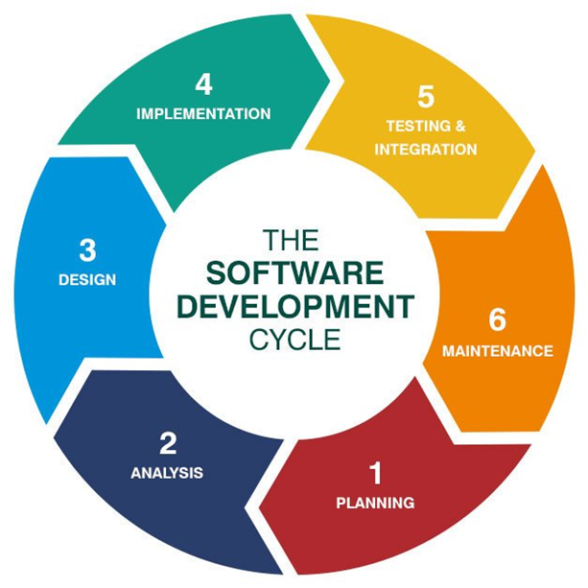
Ciclo di vita di una soluzione
I processi non sono monolitici o immutabili; sono strutture dinamiche che evolvono nel tempo
Rappresentare i problemi e le soluzioni come processi scomposti in passi aiuta a comprenderli e gestirli meglio.
Con l'esperienza e l'uso continuato, si acquisisce la capacità di analizzare e migliorare il processo (ampliarne o rimpicciolirne delle parti)

Slide 18
Ciclo di vita di una soluzione
I processi non sono monolitici o immutabili; sono strutture dinamiche che evolvono nel tempo
Ogni soluzione attraversa un ciclo di vita: dalla creazione iniziale, attraverso varie fasi di implementazione e revisione, fino al suo continuo miglioramento.
La visualizzazione del processo consente di monitorare e adattare la soluzione nel tempo, in risposta a nuove informazioni o cambiamenti nel contesto.

Slide 19
Ciclo di vita di una soluzione
Evoluzione = Miglioramento
Rendere un processo più efficiente, efficace e adattato alle esigenze attuali è un segno di progresso e innovazione.
La rappresentazione standardizzata del processo non è un limite, ma uno strumento per guidare la sua evoluzione e ottimizzazione
In conclusione: un processo è un ente in continua evoluzione.
La sua rappresentazione e gestione non solo ne facilita la comprensione e l'implementazione, ma fornisce anche una struttura flessibile che si può adattare alle mutevoli esigenze e circostanze.

Slide 20
Flussu

Slide 21
Perché Flussu?
Prototipazione Veloce e Adattabilità Estrema
Risposta alla crescente necessità di un sistema di prototipazione e adattabilità estrema è il sistema più veloce e flessibile attualmente disponibile sul mercato.
Permette di trasformare un'idea in un processo operativo in tempi record anche grazie all’interfaccia intuitiva e alle funzionalità avanzate.
In conclusione:
Flussu è più di un semplice strumento; è una piattaforma che abilita innovazione e efficienza, rendendo la gestione dei processi un'esperienza fluida e altamente personalizzabile, che risponde alle esigenze del mercato competitivo, veloce e agile che caratterizza le necessità delle aziende dal terzo millennio.

Slide 22
Processo con interfaccia
Flussu integra nella progettazione del processo, la creazione anche dell'interfaccia utente​​.
Mentre in sistemi competitor la progettazione dell'interfaccia e la logica avvengono separatamente, in Flussu si ottengono le due cose in parallelo.
Questo significa che mentre si disegna il flusso di lavoro, si possono anche progettare e integrare elementi dell'interfaccia come form, pulsanti, caselle di testo ecc.

Slide 23

Scalabile e agile con l’architettura SOA
Scalabilità
Flussu adotta un'architettura SOA sia per il ridimensionamento verticale (aggiunta di risorse) che orizzontale (aggiunta di nodi o servizi), per scalare efficacemente all'aumento del carico.
Vantaggi dell'Architettura SOA
Flessibilità e Rapidità di Adattamento: A differenza delle architetture monolitiche, permette di rispondere rapidamente alle mutevoli esigenze.
Isolamento dei Guasti e Resilienza: In caso di guasti, l'impatto è limitato ai singoli servizi, mantenendo l'integrità complessiva del sistema.

Slide 24
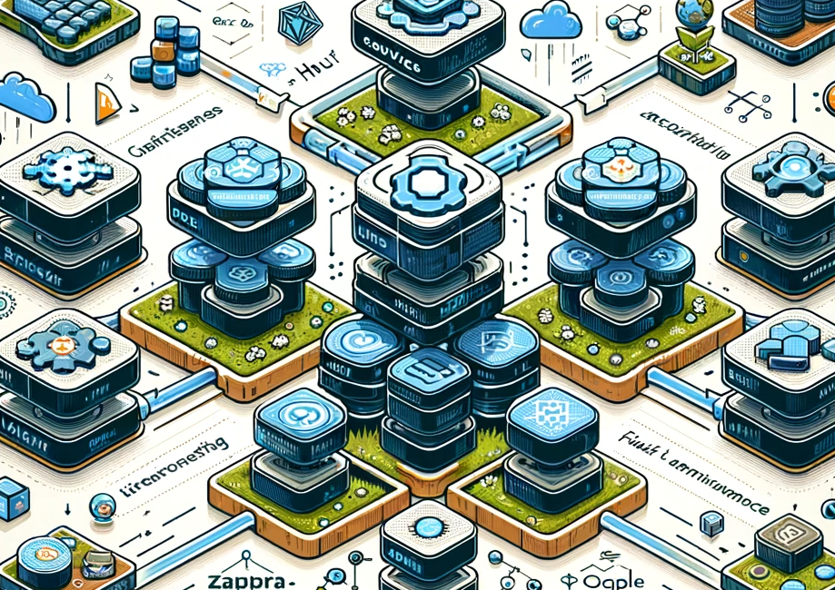
Struttura a microservizi
Implementazione a Microservizi
I microservizi sono implementati in modo indipendente, consentendo un'evoluzione continua e una gestione efficiente di ciascuna funzionalità.
Comunicazione tra Microservizi
Flussu utilizza API avanzate per la comunicazione tra microservizi attraverso HTTP e JSON.
Integrazione con Sistemi di Coda
Flussu si integra con sistemi di coda e di integrazione tra applicazioni come ZAPIER, OpenAI, Google, ecc. per una comunicazione asincrona e affidabile tra servizi, migliorando ulteriormente la scalabilità e la tolleranza ai guasti.

Slide 25
Definizione di processo con Flussu

Slide 26
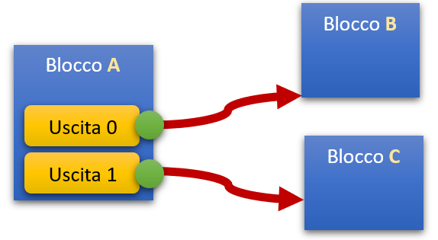
Definizione di processo con Flussu
Un «Processo di Flussu» è rappresentato da blocchi e i collegamenti sono definiti come «uscite»

Slide 27
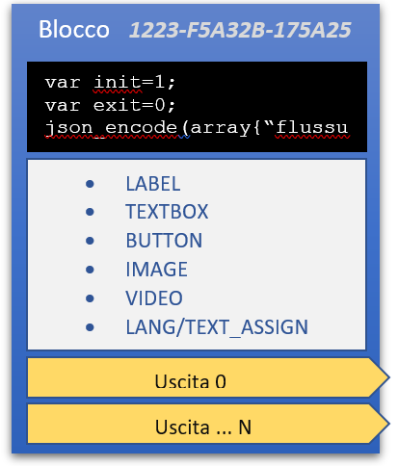
Struttura dei blocchi di Flussu
Ogni blocco inizia con un identificativo unico e può avere proprietà personaliz-zate a seconda del suo ruolo nel processo.
Codice PHP: Un blocco può contenere codice per eseguire comandi specifici, come la gestione di database, decisioni, reazioni a eventi e invio di notifiche​​.
Interfaccia Utente: I blocchi possono includere elementi di interfaccia utente come schermate per raccogliere informazioni o fornire feedback, e possono simulare una chat con un utente remoto​​.
Uscite e Connettori: Ogni blocco ha una o più uscite che determinano il flusso del processo verso i blocchi successivi.

Slide 28
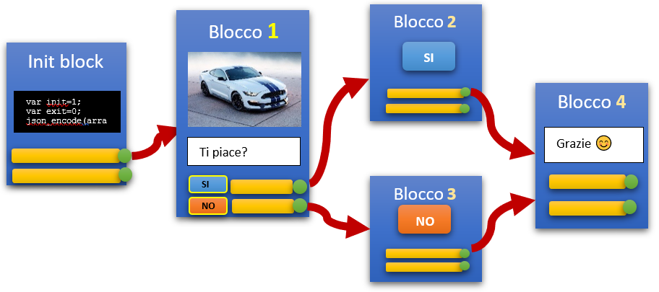
Flusso del processo in Flussu
Un «Processo di Flussu» inizia da un blocco di start e procede blocco dopo blocco, singolarmente e univocamente identificati, fino a quando le uscite di un blocco non hanno collegamento (non è definita la continuità).

Slide 29
Interfaccia ubiqua
Come vedremo più avanti l’implementazione di una interfaccia astratta, permette la rappresentazione adattata ai media.
In pratica un processo di Flussu che prevede di interagire con un utente (interfaccia) può farlo attraverso differenti sistemi, come una chat web, o una form typeform, o una app di chat come whatsapp o telegram e via dicendo
Questa libertà si traduce in un uso del processo tecnicamente da parte di chiunque abbia un accesso a internet, qualunque sia il suo idioma.
La sfida pertanto è stata anche quella di lasciare che l’autore del processo potesse decidere una interfaccia in più lingue.

Slide 30
Sfide della Gestione Multilingua
Gestire un processo di interazione in una sola lingua limita la portata globale e può risultare in comunicazioni inefficaci con gli utenti non madrelingua.
Senza un'architettura multilingua, è necessario replicare il processo originale per ogni lingua desiderata.
Questo approccio richiede la creazione e la manutenzione di molteplici processi identici, uno per ciascuna lingua.
Manutenzione Complessa: La gestione di più versioni dello stesso processo aumenta complessità e carico della manutenzione.
Aggiornamenti e Modifiche: Ogni volta che si modifica il processo (che è una necessità data la natura evolutiva dei processi), tutte le versioni linguistiche devono essere aggiornate individualmente, aumentando il rischio di inconsistenze e/o errori.

Slide 31
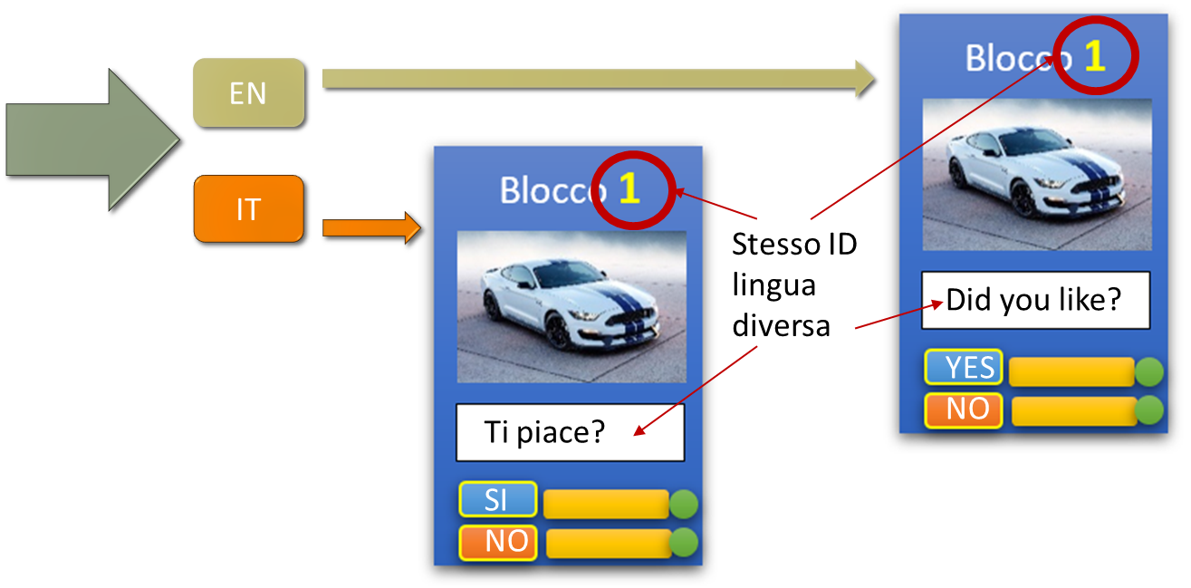
Concetto di interfaccia multilingua
In Flussu abbiamo risolto il problema facendo in modo che ogni singolo elemento dell’interfaccia possa essere differenziato rispetto una etichetta di definizione della lingua.
La personalizzazione è per tutti gli elementi, incluse le foto.

Slide 32
Configurazione e progettazione

Slide 33
Configurazione/proprietà di un Processo
Un processo in Flussu (anche detto workflow) ha i seguenti parametri:
WID: id univoco del workflow
Title: nome del processo
Languages: etichette delle lingue disponibili
Note: annotazioni dell’autore/editor
Proprietario
Estensioni: Telegram bot id/key

Slide 34
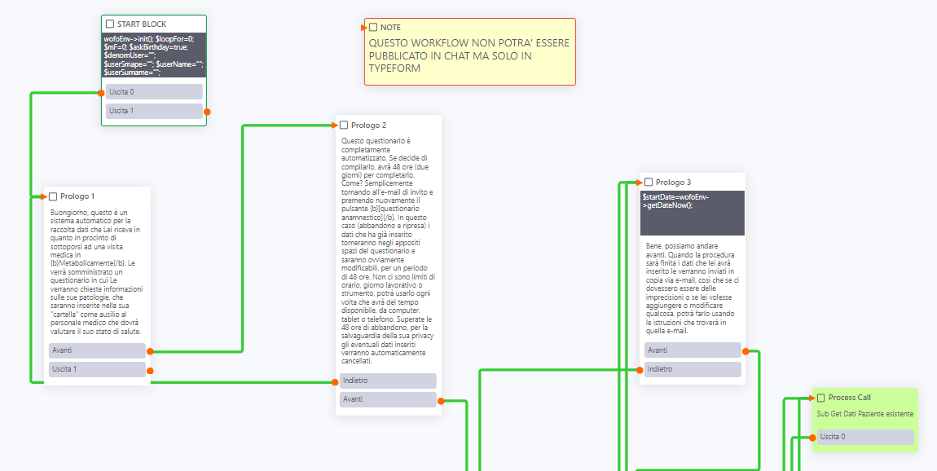
Disegno di un Processo
Flussu è fornito di apposito editor grafico che permette di disegnare i blocchi che compongono il processo.
E’ possibile disegnare
Blocchi standard
Blocchi per l’esecuzione di sotto-processi
Blocchi di return (se il processo è usato come sottoprocesso)
Blocchi di annotazione (post-it)

Slide 35
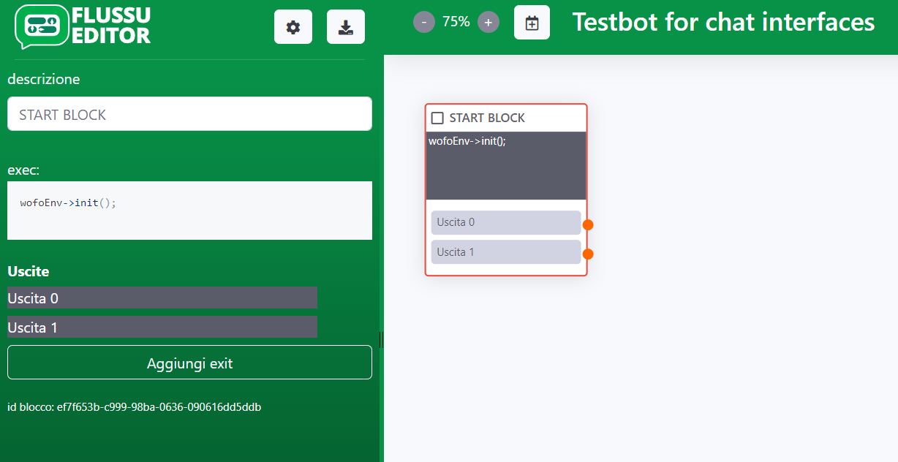
Aggiungere un blocco
Alla creazione di un nuovo processo viene generato il blocco di start, che a differenza da tutti gli altri, non può essere rimosso.

Slide 36
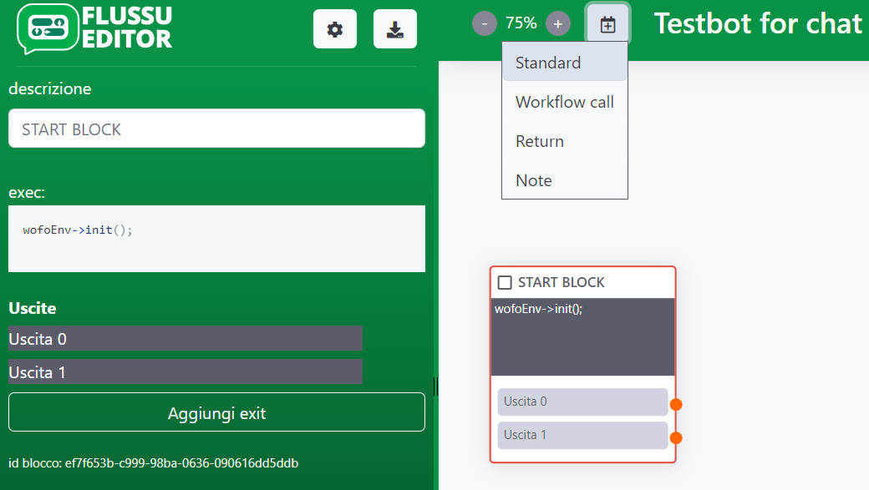
Aggiungere un blocco
Premendo il tasto [+] del menù contestuale si potrà scegliere un tipo di blocco da aggiungere

Slide 37
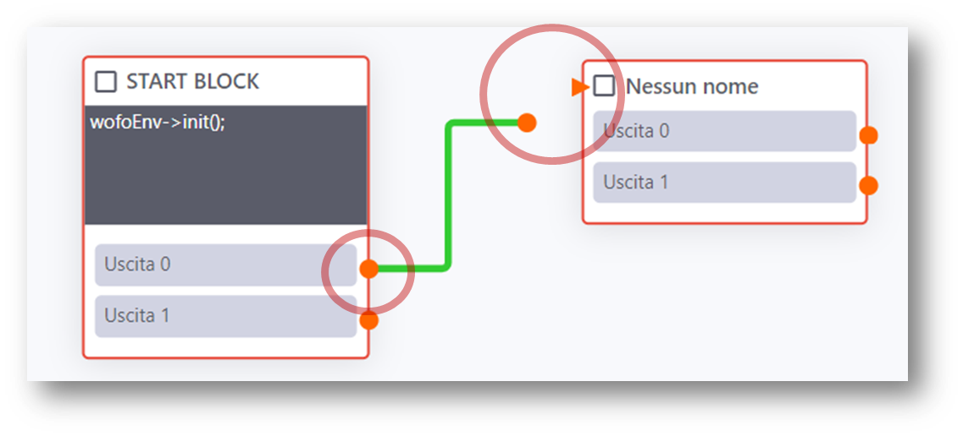
Aggiungere un blocco
Verrà aggiunto un blocco «vergine» (da configurare) che ha un ingresso e due uscite (un blocco contiene di base almeno due uscite).
Se nessun’altra scelta è stata fatta, l’uscita di default è la 0;
I blocchi sono collegati tra loro da l’uscita del precedente all’ingresso del successivo, cliccando e trascinando il cerchietto di partenza verso il triangolo di arrivo

Slide 38
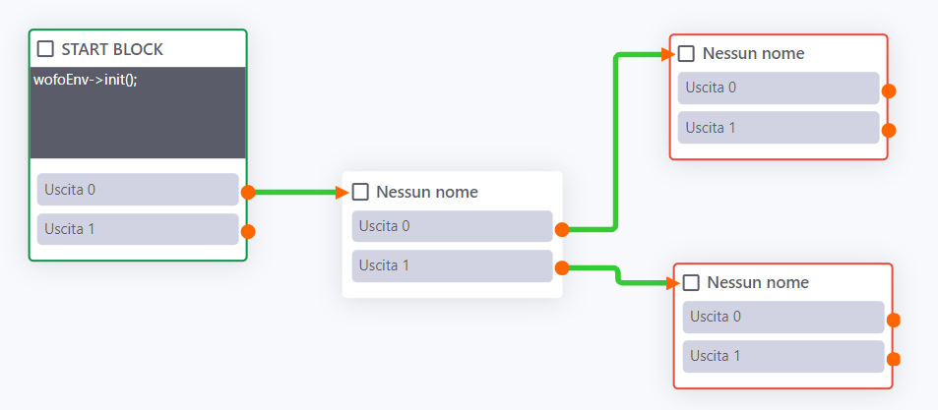
Collegare i blocchi (definire il flusso)
La direzione dei connettori definisce il flusso del processo

Slide 39
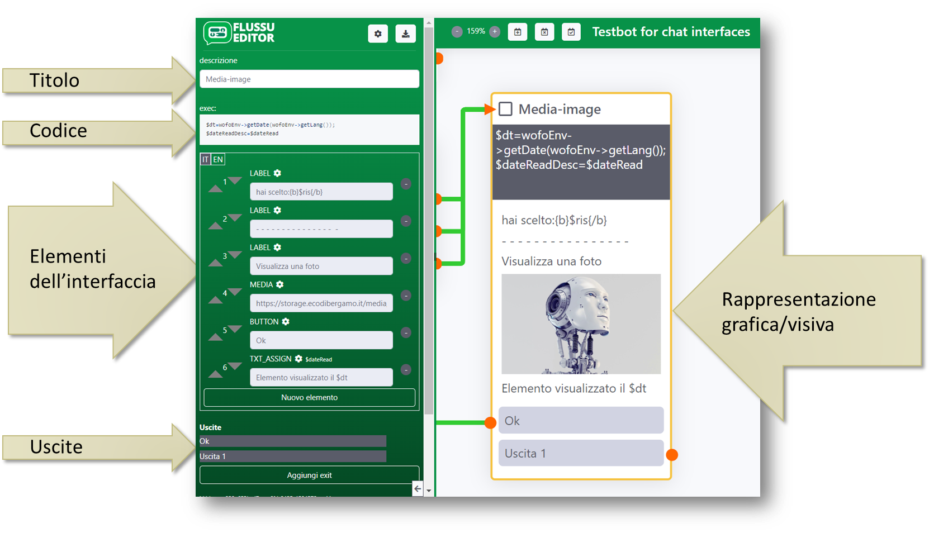
Disegno/configurazione del singolo blocco

Slide 40
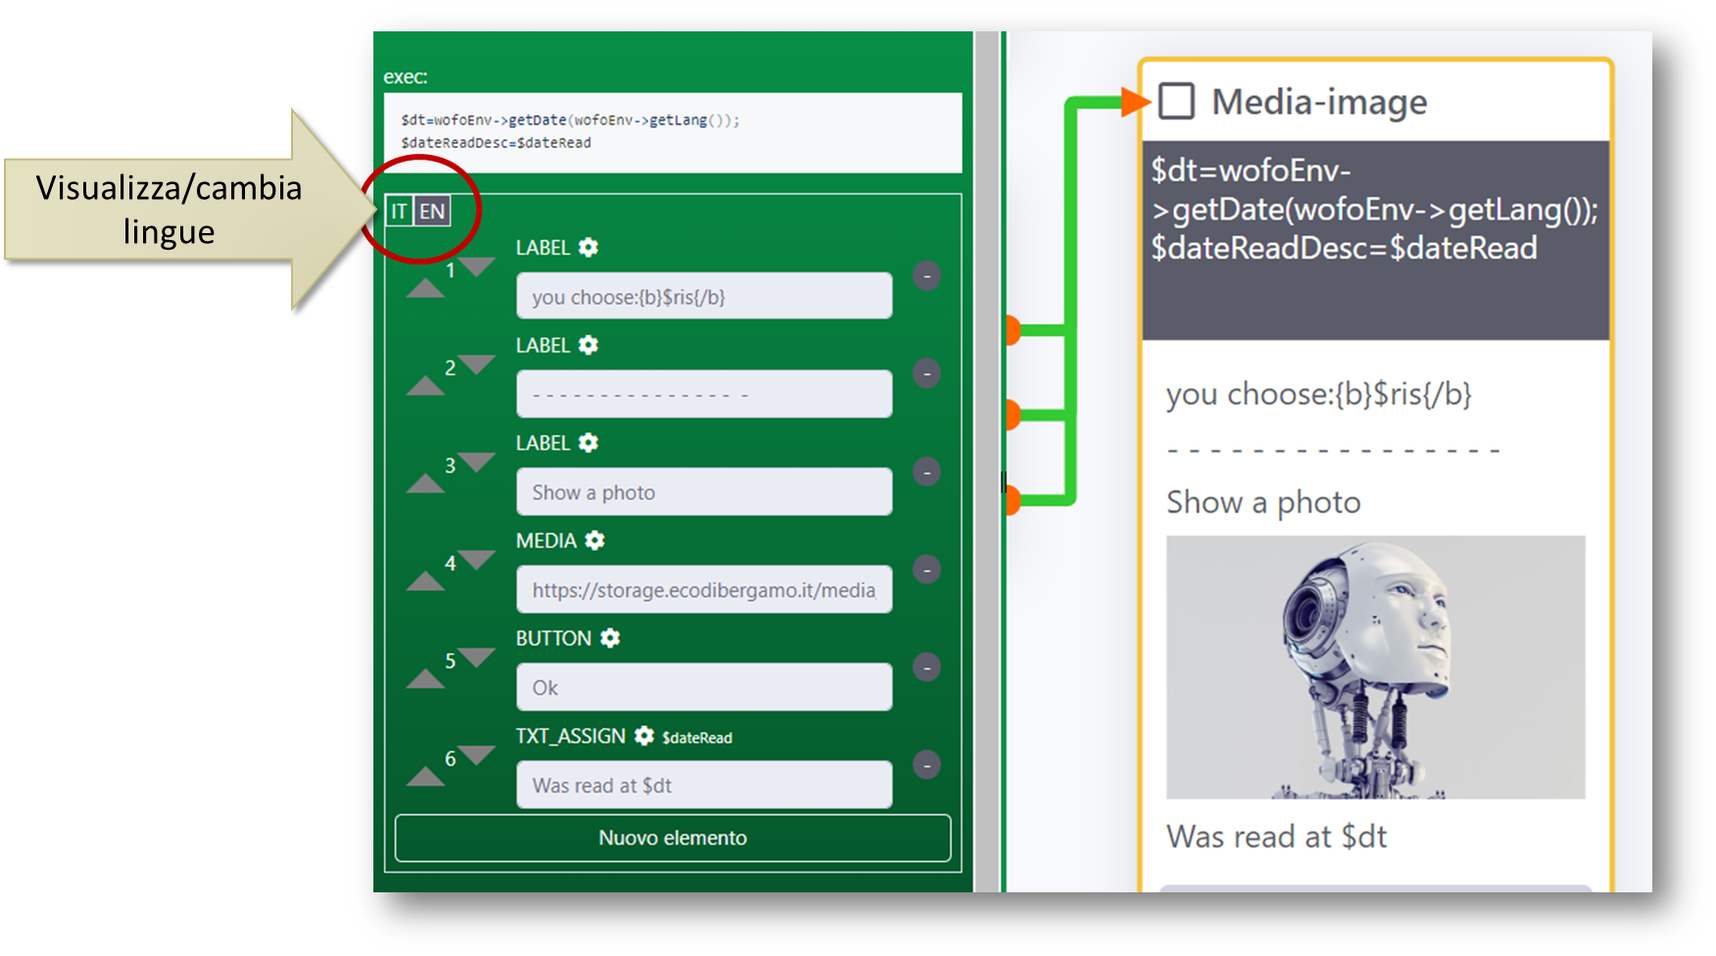
Disegno/configurazione del singolo blocco

Slide 41
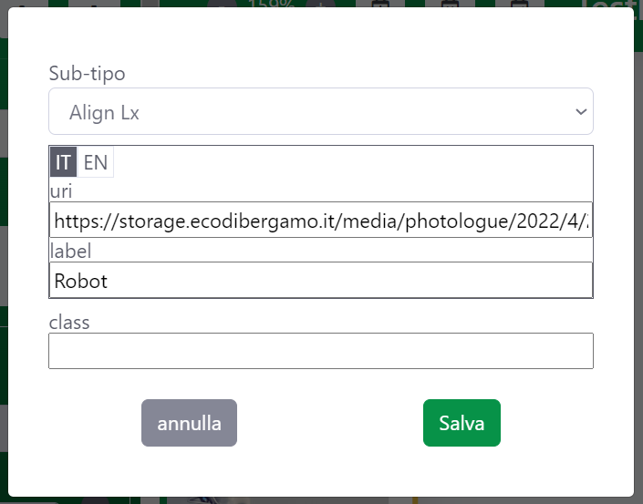
Disegno/configurazione del singolo blocco
Editing di un elemento
scelta lingua
Elementi nella lingua

Slide 42
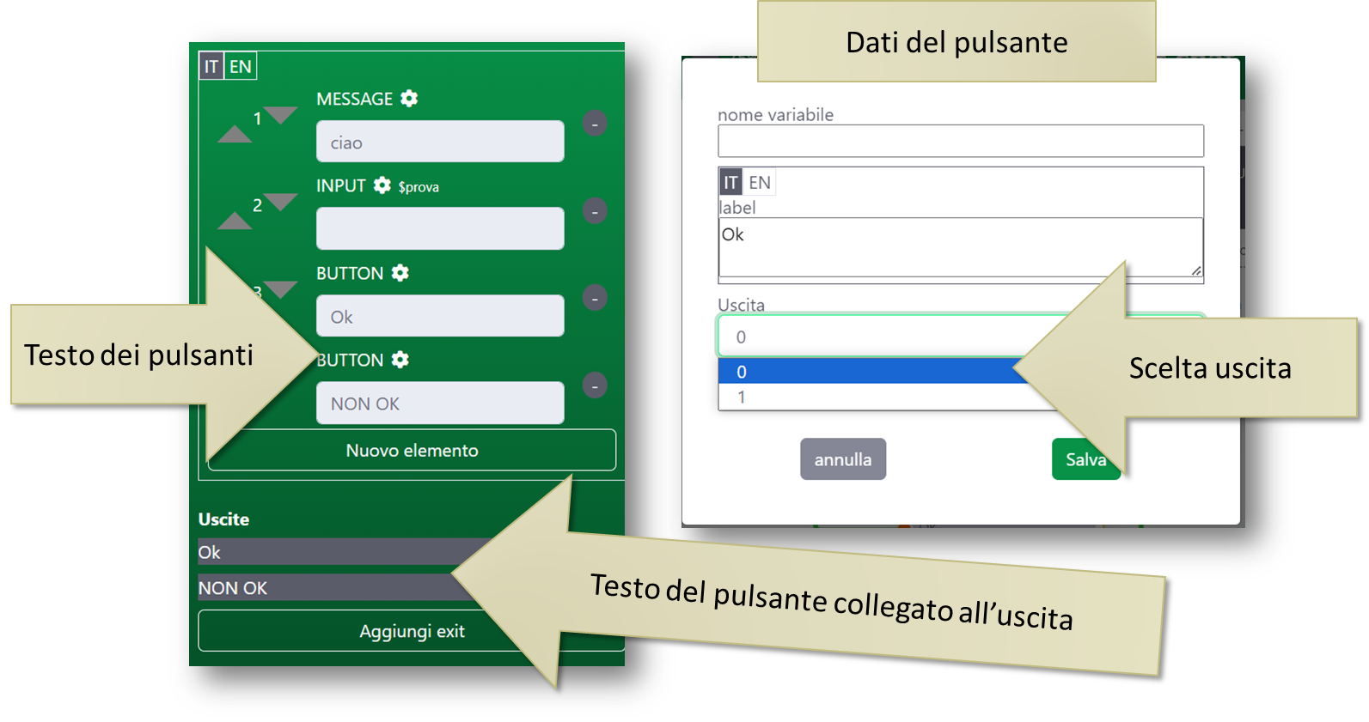
Configurazione uscita via pulsante

Slide 43
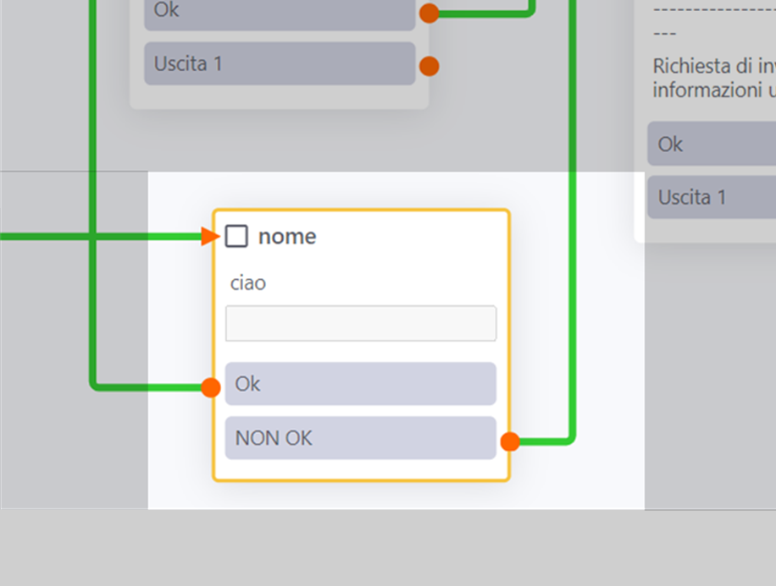
Configurazione uscita via pulsante
L’editor di Flussu rappresenta visivamente il testo dei pulsanti collegati alle uscite per semplificare la lettura del percorso del processo

Slide 44
Esercitazione pratica
Uso dell’editor di Flussu per costruire processi

Slide 45
Creazione di un processo base
Aprire l'Editor Visuale
Avviare Flussu e accedere all'editor visuale.
Inserimento di Blocchi
Collegare al blocco di start un blocco di azione per eseguire un'operazione semplice (es: raccogliere dati utente).
Collegamento dei Blocchi
Inserire un blocco che mostri il risultato di una label che includa il dato inserito dall’utente per creare una sequenza logica.
Fine del Processo
Aggiungere un blocco di 'Fine' per concludere il processo.

Slide 46
I sottoprocessi

Slide 47
L'Importanza dei sottoprocessi
Cos'è un Sottoprocesso
E’ una parte di un processo che può essere isolata e riutilizzata in diversi processi.
Riduzione delle Ridondanze
I sottoprocessi eliminano la necessità di duplicare le stesse funzioni in processi diversi, riducendo le ridondanze.
Esempio Pratico
La verifica dell'indirizzo e-mail: un'operazione comune a molti processi come iscrizione, ordine, richiesta informazioni.

Slide 48
Vantaggi dei sottoprocessi
Semplificazione del Disegno
I sottoprocessi semplificano la creazione e la comprensione dei processi, riducendo la complessità visiva.
Gestione Centralizzata
Modificare un sottoprocesso aggiorna automaticamente tutti i processi che lo includono.
Aggiornamenti e Manutenzione
Aggiornamenti, come nuove politiche di verifica e-mail o raccolta di dati aggiuntivi, possono essere implementati rapidamente.

Slide 49
Incrementare l’efficienza con i sottoprocessi
Miglioramento Continuo
I sottoprocessi facilitano l'aggiornamento e la manutenzione continua, migliorando la qualità generale dei processi.
Flessibilità e Potenza
I sottoprocessi rendono Flussu uno strumento più flessibile e potente, in grado di adattarsi rapidamente a nuove esigenze o regolamenti.
Ottimizzazione dei Flussi di Lavoro
L'utilizzo efficace dei sottoprocessi ottimizza i flussi di lavoro, rendendo l'intera struttura di processo più snella e gestibile.

Slide 50
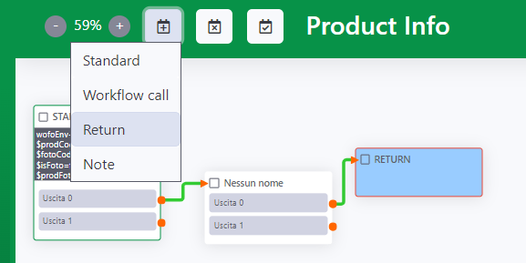
Il blocco «return»
I sottoprocessi sono dei processi in cui è previsto un ritorno al processo principale

Slide 51
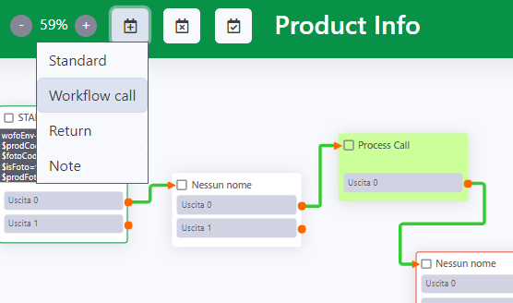
Il blocco «process call»
Un sottoprocesso è richiamato attraverso un blocco workflow-call dove viene definito quale dei processi presenti è richiamato.
l’unica uscita definisce la continuazione del processo principale una volta raggiunto il blocco «return» del sottoprocesso.

Slide 52
Esercitazione pratica
Uso dell’editor di Flussu per costruire processi e sottoprocessi

Slide 53
Integrazione di un Sottoprocesso
Creazione del Sottoprocesso
Definire un sottoprocesso che esegue una funzione specifica (es: verifica dell'indirizzo email).
Inserimento nel Processo Principale
Inserire un blocco che chiama il sottoprocesso di verifica dell'indirizzo email.
Gestione del Flusso
Collegare il blocco del sottoprocesso a un blocco di decisione che determina i passaggi successivi basati sul risultato del sottoprocesso.
Conclusione
Concludere con un blocco di 'Fine', collegato al blocco di decisione.

Slide 54
Nuovo processo che usa lo stesso sottoprocesso
Inizio del Nuovo Processo
Inserire un blocco che chiama lo stesso sottoprocesso di verifica dell'indirizzo email usato nel processo precedente.
Elaborazione Diversa
Dopo il sottoprocesso, aggiungere un blocco per un'azione differente (es: invio di una notifica all'utente).
Fine del Processo
Concludere con un blocco di 'Fine'.

Slide 55
Modifica del Sottoprocesso E il suo impatto sui processi esistenti
Apertura del Sottoprocesso
Aprire il sottoprocesso di verifica dell'indirizzo email.
Modifica
Modificare il sottoprocesso per aggiungere una nuova funzionalità (es: validazione del formato email).
Impatto sui Processi
Descrivere come la modifica apportata al sottoprocesso influenzerà automaticamente tutti i processi che lo utilizzano, migliorando ad esempio la precisione della verifica email.

Slide 56
Esecuzione del processo

Slide 57
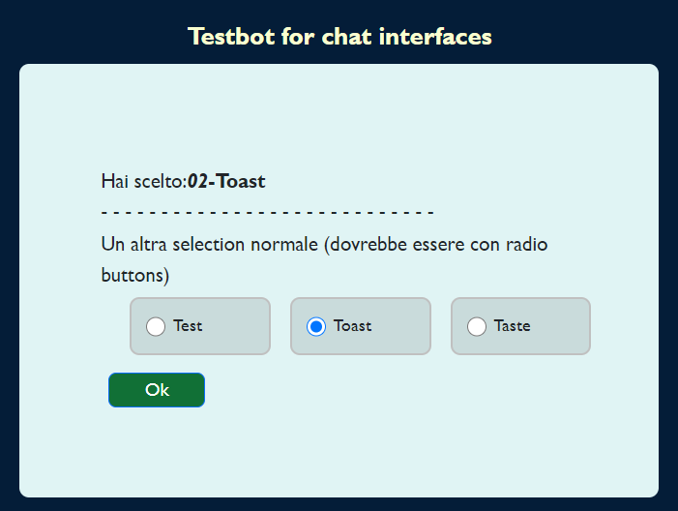
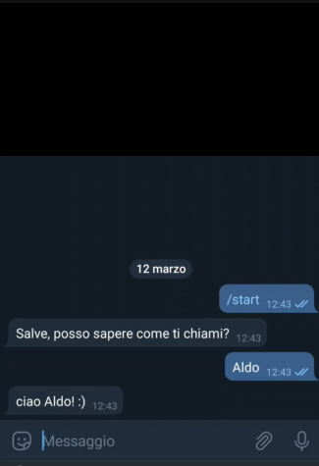
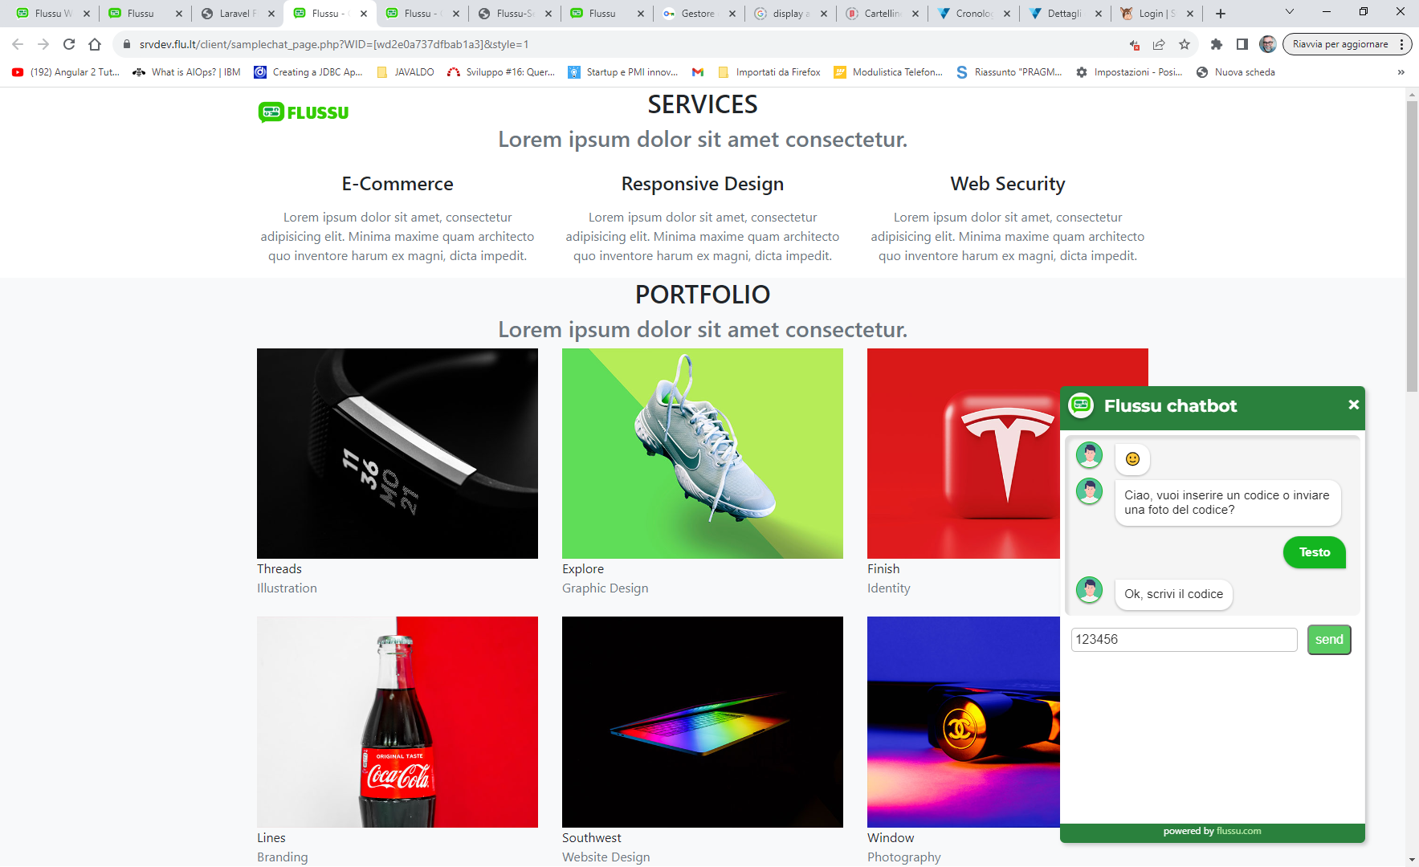
Metodi di rappresentazione del processo
Diversi tipi di interfacce
basate su chat,
basate su form,
basate su APP chat
Bot Telegram
WhatsApp

Slide 58
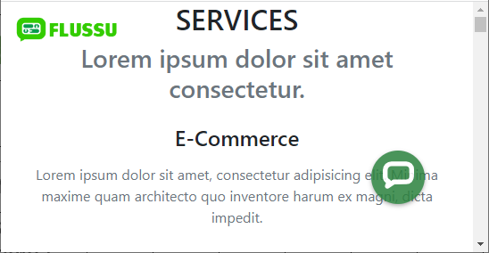
html/css: WEB-CHAT
<script
id="flussu" src="https://server/flussu.js"
WID="[w72e1b8b27ca490ab]"
CSS="1"
TIT="Hello World!">
</script>
Chat bot web/javascript
Si attiva su qualsiasi pagina WEB con una singola riga di codice nell’header della pagina
Sulla pagina compare un cerchietto con un icona a forma di fumetto che l’utente è abituato a riconoscere come sistema per la interrogazione di un chat-bot

Slide 59
html/css: WEB-CHAT
Chat bot web/javascript
Quando l’utente premerà l’icona a forma di fumetto, comparirà sulla pagina il chat-bot relativo al processo indicato

Slide 60
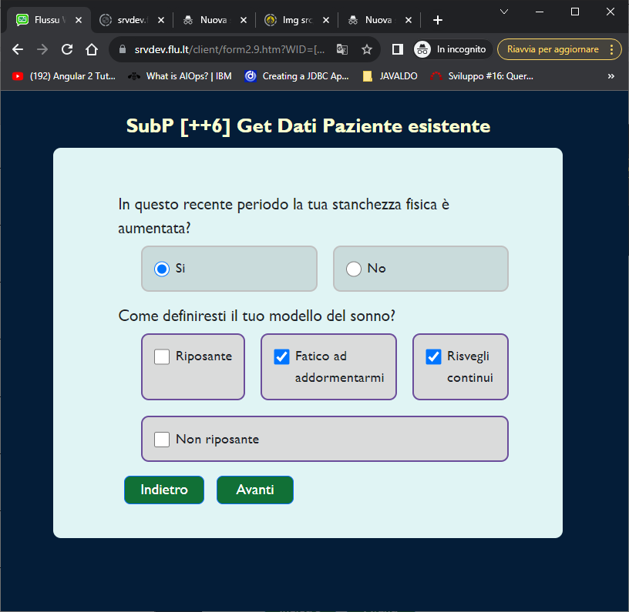
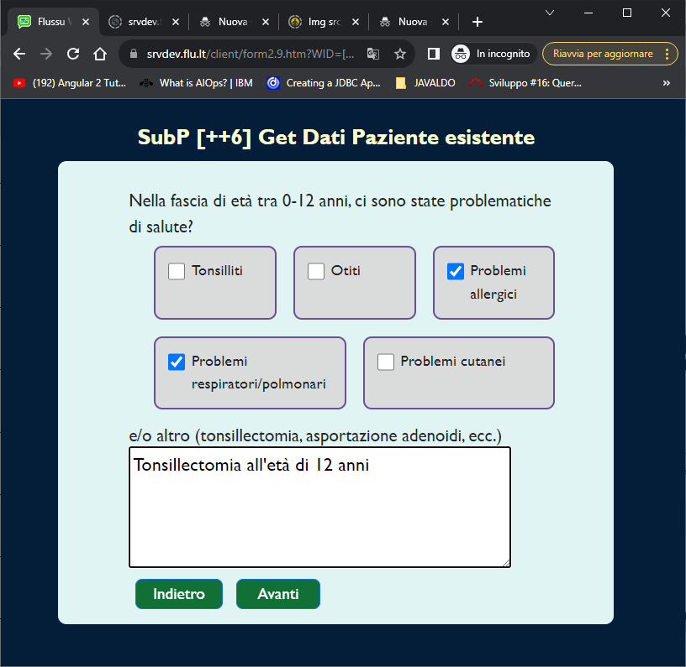
html/css: WEB-FORM
Typeform web/javascript
A scelta del designer del sito:
Si attiva come pagina web che occupa tutto lo spazio
Può essere eseguita in un iframe
Il formato typeform supera il limite dell’unico textbox di interazione, tipico delle chat, fornendo una interfaccia più ricca.

Slide 61
Esercitazione pratica
Modifica dei CSS

Slide 62
Aspetto dell’interfaccia pop-up/chat
Cascading Style Sheet
Fare modifiche al CSS del web-chat
/client/pop/flussu_chatX.css
<script
id="flussu" src="https://server/flussu.js"
WID="[w72e1b8b27ca490ab]"
CSS="X"
TIT="Hello World!">
</script>

Slide 63
Aspetto dell’interfaccia web form
Cascading Style Sheet
Fare modifiche al CSS del web-form
/client/form/css/flussu-form-2.0.0[X].css

Slide 64
Altri tipi di interfaccia

Slide 65
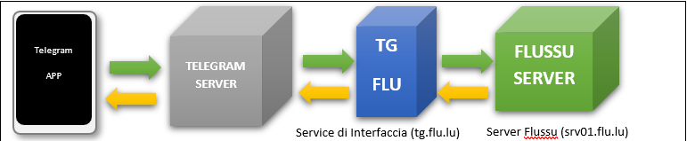
APP standard: Bot Telegram
L’integrazione di Flussu con Telegram apre nuove strade per la gestione e l'esecuzione di processi, sfruttando la popolarità e la facilità d'uso di Telegram per offrire un'esperienza utente migliorata e più accessibile.
Gli utenti possono accedere ai processi Flussu direttamente da Telegram, una piattaforma che molti già utilizzano quotidianamente.
Utilizzare Telegram per i processi Flussu rende l'esperienza utente più familiare da uno strumento che già conosce.
Architettura SOA del sistema Flussu Telegram

Slide 66
A breve
(v3.0/Marzo 2024)

Slide 67
APP standard: Whatsapp
L’integrazione di Flussu con Whatsaspp apre nuove strade per la gestione e l'esecuzione di processi, sfruttando la popolarità e l’abitudine d'uso di Whatsapp per offrire un'esperienza utente migliorata e più accessibile.
Gli utenti possono accedere ai processi Flussu direttamente da un numero di telefono collegato a Whatsapp, una piattaforma che molti già utilizzano quotidianamente.
Utilizzare Whatsapp per i processi Flussu rende l'esperienza utente più familiare da uno strumento che già conosce.

Slide 68
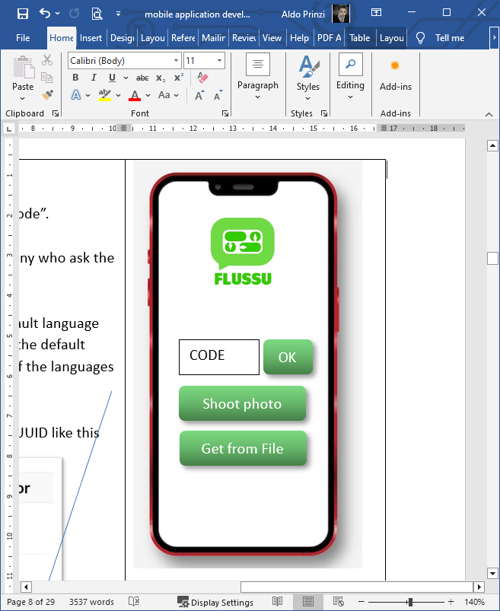
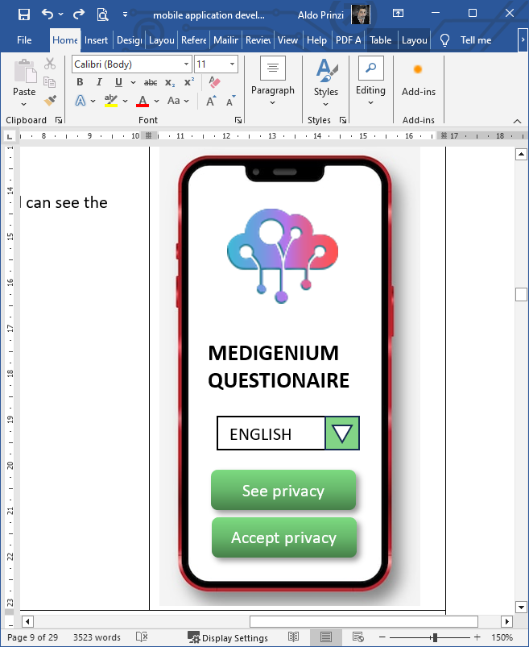
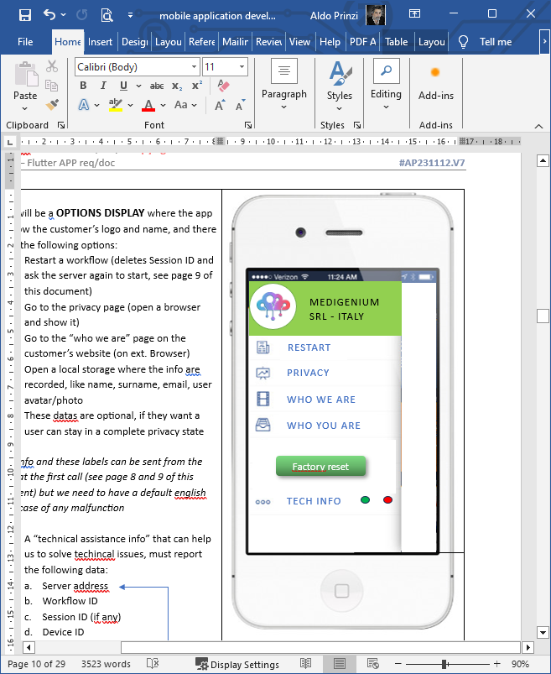
FlussuAPP
Una APP per smartphone basati su Android e iOs
Accesso alla fotocamera
Accesso alla posizione
Semplicità d’uso
Manutenzione remota

Slide 69
Esercitazione pratica
Telegram

Slide 70

Esecuzione su telegram
Come creare un BOT che può essere collegato a un processo di Flussu:
Passo 1: Avvia BotFather
Apri Telegram e cerca "BotFather", che è il bot ufficiale di Telegram per creare e gestire altri bot.
Avvia una chat con BotFather cliccando su "Start".
Passo 2: Crea un Nuovo Bot
Digita il comando /newbot.
BotFather ti chiederà di inserire un nome per il tuo bot: questo è il nome che verrà visualizzato agli utenti.
Successivamente, ti verrà chiesto di inserire un username per il bot, che deve terminare in "bot" (ad esempio, "mioesempio_bot").
Passo 3: Ricevi il Token API
Dopo aver configurato nome e username, BotFather genererà un token API unico per il tuo bot.

Slide 71
Esecuzione su telegram
Come creare un BOT che può essere collegato a un processo di Flussu (cont)
Passo 4: Configura il Bot
Ora che hai il token, puoi configurare il tuo bot secondo le tue necessità. BotFather offre opzioni per impostare descrizioni personalizzate, comandi e altro.
Per accedere alle opzioni di configurazione, utilizza in Both Father il comando /mybots e seleziona il tuo bot dall'elenco.
Passo 5: Implementa il Bot nel Tuo Sistema
Con il token API in mano, puoi ora implementare il tuo bot in Flussu o in qualsiasi altra piattaforma che desideri integrare.
Utilizza il token API per collegare il bot alle funzionalità di Flussu, permettendo così al bot di gestire processi, inviare notifiche o rispondere a comandi tramite Telegram.
Puoi sempre tornare a BotFather per modificare le impostazioni del tuo bot in futuro.

Slide 72
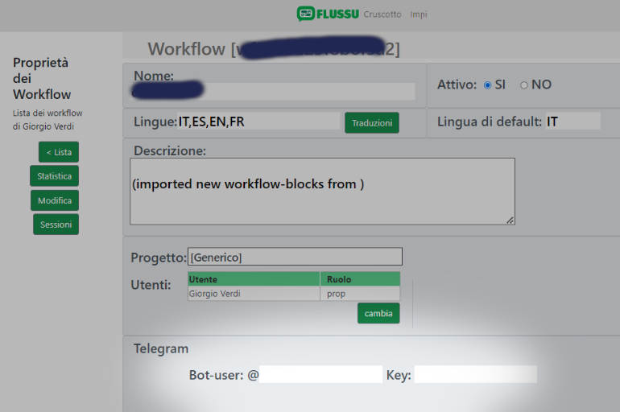
Esecuzione su telegram
Collegamento del BOT di Telegram al processo di Flussu:
Passo 6: Inserisci i dati del Bot nel tuo processo
Una volta inseriti i dati del bot di Telegram nel tuo processo, potrai andare su Telegram e usare direttamente il tuo bot da Telegram!

Slide 73
Architettura SOA

Slide 74
Architettura SOA: modernità e agilità
E’ la scelta strategica delle organizzazioni che mirano a un'infrastruttura IT agile, capace di adattarsi rapidamente alle esigenze di business in continua evoluzione.
L'architettura orientata ai servizi è un modello di progettazione software che consente alle applicazioni di trasformarsi in servizi interconnessi tramite una rete. Si basa sul principio di separare le funzioni in unità distinte che possono essere distribuiti su una rete e riusati da diverse applicazioni attraverso chiamate «API»
Modernità di SOA
SOA permette di aggiungere, rimuovere o modificare servizi senza interrompere l'intero sistema, rendendolo ideale per aziende in crescita e ambienti in rapida evoluzione.
La riutilizzabilità dei servizi riduce i tempi e i costi di sviluppo, massimizzando il ROI (Return on Investment) sul software esistente.
Agilità di SOA
La modularità di SOA facilita l'adattamento rapido a nuove esigenze di mercato o cambiamenti normativi.
Facilita l'integrazione tra diverse applicazioni e piattaforme, consentendo una più facile collaborazione e condivisione dei dati.

Slide 75
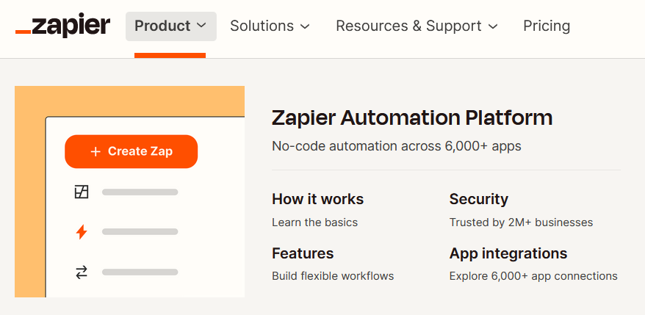
Automazione - Zapier
Zapier è una piattaforma SOA che permette di automatizzare il flusso di lavoro tra più di 6000 diverse applicazioni web.
Agisce come un ponte, collegando oltre 6.000 app e servizi, tra cui email, software CRM, sistemi di gestione dei contenuti, e molto altro.
Utilizza i "Zap", che sono flussi di lavoro automatizzati che connettono le app e i servizi.
Gli utenti possono creare Zap personalizzati per automatizzare compiti ripetitivi senza bisogno di codice o di intervento manuale.

Slide 76
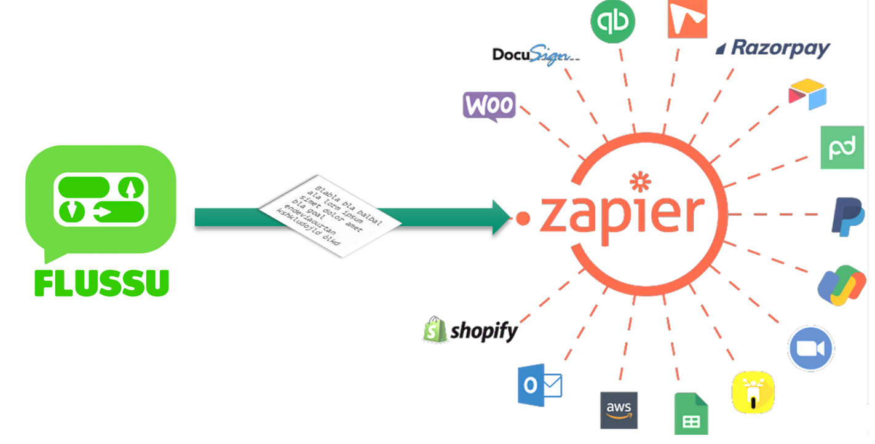
Flussu e Zapier: Integrazione
Integrazione di due server SOA: Flussu e Zapier
Flussu e Zapier sono due server SOA e ovviamente possono interoperare.
Come Funziona
Flussu richiama Zapier trasmettendo le info necessarie ad eseguire uno ZAP
Zapier usa i suoi connettori per eseguire operazioni sulle (+6000) applicazioni connesse estendnendo le capacità di Flussu su tutte le 6000 applicazioni
wofEnv->doZAP ($URI,$retResVarName[,$dataArray]);

Slide 77
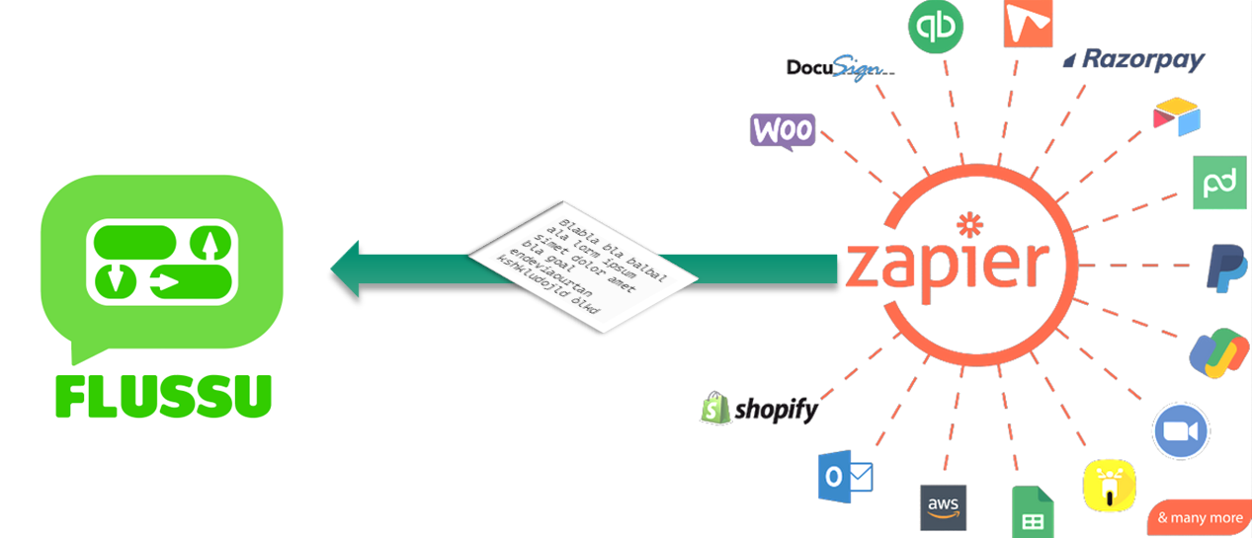
Flussu e Zapier: Integrazione
Flussu può essere richiamato da Zapier trasmettendo info, ed eseguire azioni specifiche o elaborazioni che in Zapier non sono disponibili.
Vantaggi
Personalizza processi complessi combinando Flussu con altre app connesse tramite Zapier.
Migliora la coerenza e l'efficienza dei flussi di lavoro automatizzati tra diverse piattaforme.
if ($isZapier){ doFoo(foo);}

Slide 78

Esempio
Stripe è una piattaforma di pagamento di beni e servizi on line e integra:
Mastercard
Visa
Klarna
PayPal
Sepa
E’ possibile creare prodotti usando direttamente la piattaforma Stripe.
Il nostro cliente ha un proprio sistema di fatturazione.
Inserisce i prodotti su stripe e invia informazioni ai clienti usando i social.
Quando una persona acquista il prodotto è necessario recuperare i dati fiscali per la fattura, registrare la vendita, predisporre un contratto.

Slide 79
Esempio
Quando una persona acquista il prodotto serve:
Recuperare i dati fiscali per la fattura (Telefonata/Email – errori nei dati)
Registrare la vendita (CRM – inserire i dati a mano)
Predisporre un contratto (Word – inserire i dati a mano)
Emettere fattura (Fatture in cloud a mano)
Concordare una data (Contatto telefonico)
Cosa si può fare per:
ridurre gli errori manuali
vendere anche la notte, nei festivi e nei week-end
aumentare il numero delle vendite
?

Slide 80


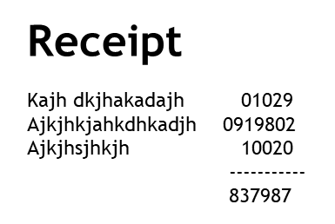







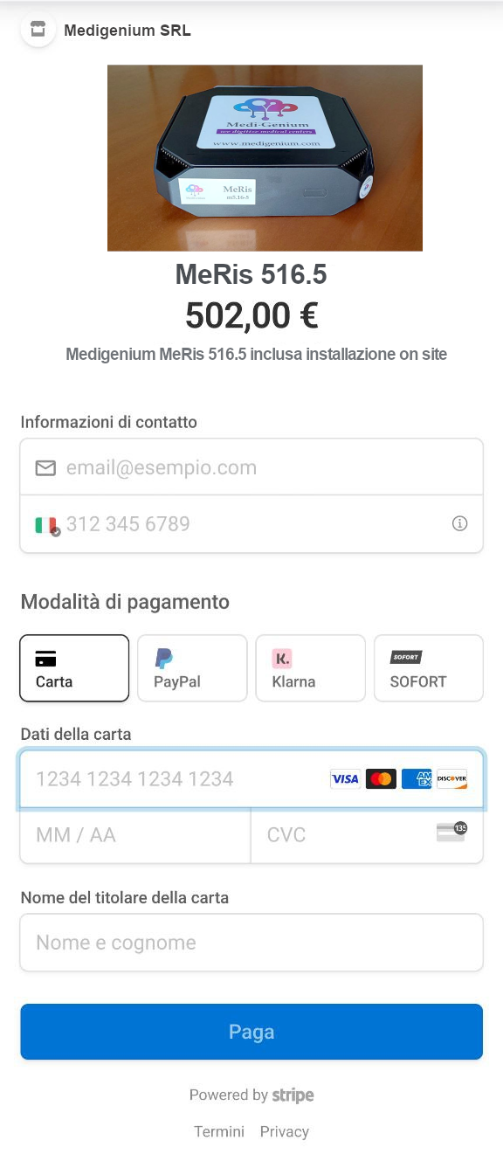




Esempio - Zapier
Un nostro cliente vende i suoi prodotti senza avere
un sito e-commerce!
Landing page
confirm
(client)
scraping
inside(order)
Nome
Cognome
Email
Indirizzo
Acquisto confermato
Transatto
Costi transazione
Ecc.
Ecc.
confirm + invoice
contract (client)
CRM
Fattura #
data
inside(sell)

Slide 81


Esempio - Zapier
Le modifiche sono sempre disponibili e i miglioramenti del processo testabili!
Landing page
confirm
(client)
scraping
confirm + invoice
contract (client)
Nome
Cognome
Email
Indirizzo
Acquisto confermato
Transatto
Costi transazione
Ecc.
Ecc.
inside(order)
inside(sell)
CRM
vtiger
Fattura #
data

Slide 82

Flussu e OpenAi: Integrazione
Flussu può interrogare/chiedere qualcosa ad OpenAi ed ottenerne una risposta.
Vantaggi
Combinare le risposte di Flussu tra fisse e differenziate, usando la lingua dell’utente
Aggiungere funzioni avanzate di elaborazione del testo
wofEnv->queryOpenAi ($textQuery,$respVarName);

Slide 83
Flussu e OpenAi: FlussuChatAi
Dalla v3.0 Flussu integrerà una funzionalità che permetterà di usare OpenAi come se fosse un sistema di chat (ChatGPT) con domande e risposte multiple coerenti.
Vantaggi
Combinare una chat e verificare le risposte per comprendere come reagire ad alcune richieste dell’utente, lasciando all’intelligenza artificiale il lavoro di colloquio e spiegazione delle richieste e delle domande dell’utente finale.
wofEnv->chatOpenAi ($textQuery,$respVarName);

Slide 84
Exec e programmazione

Slide 85
Un passo avanti a tutti
Molti sistemi di gestione dei workflow limitano l'uso di codice, e solo alcuni adottano JavaScript con restrizioni significative. Questo approccio può semplificare la creazione dei blocchi, ma limita gravemente le funzionalità e la complessità dei processi.
La Decisione di Mille Isole
Durante lo sviluppo di Flussu, ci si è resi conto che limitare l'esecuzione di codice avrebbe ristretto enormemente le potenzialità del sistema.Per evitare questa limitazione e aumentare la versatilità, è stata presa la decisione di adottare un linguaggio di programmazione completo e potente: il PHP.
Potenza e flessibilità: PHP è un linguaggio di scripting ampiamente riconosciuto per la sua potenza e flessibilità, permettendo la realizzazione di processi complessi e personalizzati.
Controllo completo al progettista: questa scelta consente di avere un controllo completo sulle funzionalità dei processi, superando molti limiti imposti dall’architettura della piattaforma.
Impatto sulla Realizzazione dei Processi
L'uso del PHP permette di gestire processi più complessi in modo efficiente, mantenendo al contempo una buona leggibilità e comprensibilità del codice e i progettisti possono sfruttare appieno le capacità del PHP per adattare i loro workflow ad esigenze specifiche.

Slide 86
La Gestione delle Sessioni in Flussu
Definizione di Sessione
Una sessione è un meccanismo che permette di mantenere e gestire lo stato di interazione tra il client e il server durante l’esecuzione di un workflow.
Funzionamento
Inizio Sessione: Quando un client invia il comando di start-up per uno specifico workflow.
L'utente interagisce con il sistema, inviando input tramite scelte, che il server riceve e processa.
Memorizzazione di Stato: La sessione conserva tutte le informazioni e le variabili create durante l'interazione e assicura che ogni passo nel workflow sia eseguito in modo coerente e sequenziale.
Importanza
Continuità: Permette agli utenti di prendersi il loro tempo tra un'azione e l'altra, assicurando che il processo riprenda da dove è stato lasciato.
Efficienza: Ottimizza le interazioni client-server, mantenendo traccia del contesto e del progresso di ciascun workflow.

Slide 87
Programmabilità avanzata con PHP
Ogni blocco in Flussu è programmabile utilizzando PHP, un linguaggio di scripting ampiamente adottato e versatile. Questo permette una profonda flessibilità al processo e un grande potenza di esecuzione.
Versioni di PHP Supportate
Flussu supporta diverse versioni di PHP, a partire dalla 7.4 fino all'ultima verificata, la 8.13, la versione usata sul erver dipende dalla configurazione del server stesso.
Sicurezza nel Codice
Restrizioni di Sicurezza: Alcuni comandi di PHP, considerati pericolosi come 'eval' o i comandi di lettura/scrittura file, sono esclusi per mantenere l'integrità e la sicurezza del server.
Gli utenti sono incoraggiati a seguire le migliori pratiche di programmazione per assicurare un codice sicuro ed efficiente.
Integrazione con la Sessione
Il codice PHP scritto nei blocchi ha accesso allo stato corrente del workflow attraverso la sessione.

Slide 88
Debugging e verifica variabili
Funzionalità di Debugging
Flussu offre una finestra di debug che permette di visualizzare l’esecuzione di un workflow
Verifica delle Variabili
Nella finestra di debug, gli utenti possono vedere il valore delle variabili utilizzate nel workflow
Analisi in Tempo Reale: Questo consente di monitorare e analizzare come le variabili cambiano nel corso dell'esecuzione del workflow.
Applicazioni Pratiche
Identificazione e risoluzione di problemi durante l'esecuzione del workflow.
Ottimizzazione del processo basata sull'analisi delle variabili e dei loro cambiamenti.

Slide 89
Strumenti di controllo

Slide 90
Gestione Flessibile dei Workflow
Flussu mantiene la cronologia degli ultimi 10 cambiamenti di ogni workflow, permettendo agli utenti di ripristinare versioni precedenti se necessario.
Esportazione
I workflow in Flussu possono essere esportati per vari scopi, come il backup, la modifica per test, o il trasferimento tra server.
Sono rappresentati come insiemi di dati organizzati, facilitando la loro esportazione in un formato gestibile.
Importazione
Per importare un workflow, è necessario che ne esista già uno sul server Flussu, oppure si può creare un nuovo workflow vuoto.
Il file esportato può essere utilizzato per aggiungere dati a un workflow esistente o sostituirlo completamente.
Vantaggi
Facilita la gestione, la modifica e la condivisione dei workflow tra diversi ambienti o server Flussu.
Assicura che i dati del workflow siano sempre protetti e recuperabili, grazie alle funzioni di backup e alla cronologia delle modifiche.

Slide 91
Analisi e Reporting
Analisi dei Dati d'Uso
Raccolta Dati: Flussu registra una sintesi dell'uso dei vari workflow.
Sintesi delle Informazioni: Questi dati vengono sintetizzati in una schermata per una facile interpretazione.
Esportazione dei Dati
I dati d'uso possono essere estratti in un file Excel, permettendo un'analisi approfondita e personalizzata al di fuori del sistema Flussu.
Utilizzo dei Dati
Analisi delle tendenze e dei pattern di utilizzo.
Ottimizzazione e miglioramento continuo dei workflow basati sui dati raccolti.

Slide 92
Monitoraggio delle sessioni attive
Flussu fornisce una schermata dedicata per visualizzare e monitorare tutte le sessioni attive per permette ai progettisti di avere una visione completa e in tempo reale delle interazioni che avvengono all'interno del sistema.
Dettagli delle Sessioni
Visualizzazione in Tempo Reale: Ogni sessione in corso può essere visualizzata con dettagli come l'identificativo della sessione, le azioni intraprese e i dati di input/output.
Cronologia delle Interazioni: Mostra tutte le domande poste e le risposte ricevute durante la sessione, fornendo una traccia completa del flusso di interazione.
Misurazione dei Tempi: sono indicati i tempi trascorsi tra un passo e l'altro, consentendo di analizzare l'efficienza del processo.
Vantaggi
Ottimizzazione Basata sui Dati: Fornisce dati preziosi per l'analisi e l'ottimizzazione dei processi.
Durata della Conservazione dei Dati
Le informazioni relative a ciascuna sessione rimangono disponibili fino alla conclusione della sessione, garantendo un monitoraggio continuo e dettagliato.

Slide 93
Utilità

Slide 94
Produzione PDF
Analisi delle sessioni d’uso

Slide 95
OCR dei codici
Analisi delle sessioni d’uso

Slide 96
Prototipazione estrema

Slide 97
Processi Multipli
I processi multipli in Flussu.

